Slide 1
Загальна біологія
Основи селекції
Сучасні біотехнології

Slide 2
Селекція
Це наука, що вивчає біологічні основи і методи створення і покращення порід тварин, сортів рослин і штамів мікроорганізмів.
На думку М.І.Вавилова селекція як наука об’єднує підходи, які характерні для еволюційної біології та генетики.
Генетика є теоретичною основою селекції

Slide 3
Основи селекції
Для проведення досліджень у галузі селекції людина створює штучні популяції організмів, що мають спільні корисні ознаки. Тому такі популяції у рослин називають сортами, у тварин – породами.
Сорти та породи – це популяції організмів з нетотожними генотипами.
Клон клітини мікроорганізмів, що володіє певними властивостями, називається штамом.
В основі селекції лежать спадкова мінливість та штучний добір.

Slide 4
Основні методи селекції
Загальні методи
Підбір вихідного матеріалу (масовий та індивідуальний).
Гібридизація (внутрішньовидове і віддалене схрещування)
Відбір.
Підсилення необхідних показників.
У селекції рослин застосовують поліплоїдію і щеплення, а при підборі вихідного матеріалу – штучний мутагенез.
У селекції мікроорганізмів одним з основних методів – це штучний мутагенез.

Slide 5
Підбір вихідного матеріалу
Метод пошуку вихідного матеріалу для селекції запропонував академік М.І. Вавилов.
Він зазначав, що різноманітність форм виду найбільша в тих районах, де цей вид виник. Виділив 7 основних центрів походження культурних рослин.
Це місця інтенсивного видоутворення цих рослин, де генофонд їх найбагатший.

Slide 7
Центри різноманітності та походження культурних рослин

Slide 8
Райони одомашнення тварин
Більшість свійських тварин було одомашнено 8-10 тис. років тому.
Однією з найдавніших свійських тварин є собака. Собаку було виведено 10-15 тис. років тому в кількох місцях Євразії від різних видів вовків. Зараз налічують понад 350 порід.
Кішку одомашнено близько 5 тис. років тому в Єгипті. Її предком була дика лівійська кішка.
Одним з перших об’єктів скотарства були вівці і кози. Вівчарство виникло в гірських районах Греції , Кавказу, Малої та Середньої Азії. Предками свійської вівці були дикі види архар та муфлон, які й тепер мешкають у центрах їх одомашнення. Відомо близько 70 порід свійської вівці. В Україні розводять асканійську, цигайську, каракульську, сокольську, гірськокарпатську породи овець. Предками свійських кіз вважають кілька видів диких козлів (безаровий козел та ін.)

Slide 9
Райони одомашнення тварин
Одомашнення коня. Предками свійського коня вважають дикого коня тарпана, який був поширений в лісостепах Європи та Казахстану.
Предком великої рогатої худоби був дикий бик – тур, який жив на території лісостепової і степової зон Євразії. Одомашнено близько 4 тис. років тому у Давній Греції. Відомо понад 50 порід.
Дику свиню, що мешкає в різних районах Євразії одомашнили землеробські племена 5-9 тис. років тому.

Slide 10
Одомашнення тварин
Людина одомашнила багато видів птахів. Свійські кури походять від диких банківських та червоних курей, одомашнених 5-6 тис. років на території Південної та Південно-Східної Азії. Індіанські племена Центральної Америки одомашнили близько 2 тис. років тому індичок.
Свійська качка походить від дикої качки – крижня.
Голуб свійський походить від дикого скельного голуба.
Нині людина одомашнила перепелів, куріпок, фазанів, тетеруків та ін.

Slide 11
Штучний добір і його форми
Різноманітність порід і сортів є результатом різноспрямованої роботи людини. Добір, який проводить людина, Ч.Дарвін назвав штучним. Він виділив дві форми штучного добору – несвідомий та свідомий, або методичний.
Несвідомий добір – найдавніша форма селекційного процесу. Людина намагалася зберегти для розмноження кращих тварин і краще насіння рослин.
Свідомий добір полягає у тому, що селекціонер ставить за мету вивести нову форму тварин чи рослин, які б мали певні цінні ознаки. Масовий добір (за фенотипом), індивідуальний добір (за генотипом)

Slide 12
Методи селекції рослин. Індивідуальний і масовий добір у селекції злакових культур

Slide 13
Штучний добір у селекції рослин

Slide 15
Системи схрещувань
Між особинами різних видів –міжвидова, або віддалена гібридизація. Наприклад, гібриди пшениці і пирію, пшениці і жита (тритікале) мають високу продуктивність. Відомі гібриди малини й ожини, сливи і терену та ін. У тваринництві виведені мули (гібрид кобили та віслюка), архаромериноси (гібрид тонкорунних мериносів і дикого гірського архара), бестер (гібрид білуги і стерляді).
Рослинні стерильні гібриди розмножують вегетативно, а тварин намагаються створити клонуванням.
У межах одного виду – внутрішньовидова гібридизація
Схрещування буває спорідненим і неспорідненим.
За умов спорідненого схрещування підвищується гомозиготність гібридів.
Наслідок – ослаблення і навіть виродження потомків.
Чисті лінії у рослин і інбредні лінії у тварин.
За умов неспорідненого схрещування підвищується гетерозиготність потомків. Спостерігається явище гетерозису

Slide 16
Гетерозис
Підвищення життєздатності і продуктивності гібридів першого покоління від схрещування різних чистих ліній порівняно з батьківськими формами.
Для подальшого розмноження гетерозисні гібриди зазвичай не використовують. Гетерозисний ефект у рослин можна закріпити вегетативним розмноженням.
Гетерозис грунтується на явищах наддомінування та комплементарній взаємодії між неалельними генами.

Slide 18
Міжвидові гібриди. Лігри і тигони

Slide 19
Гібрид собаки та вовка

Slide 20
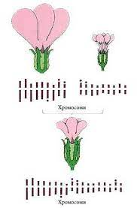
Мутагенез і поліплоїдія в селекції рослин

Slide 21
Особливості селекції тварин
Підбір особин для гібридизації за родоводом, естер’єром.
Гібридизація.
Перевірка потомства інбридінгом.
Контрольоване неспоріднене схрещування в межах породи або між породами дає змогу підтримувати корисні якості й підсилювати їх у наступних поколіннях.

Slide 23
Селекція мікроорганізмів
Мікроорганізми мають кільцеву молекулу ДНК, тому мутації проявляються в першому поколінні нащадків.
Є статевий процес у формах: трансформації, трансдукції, кон’югації.
Швидкі темпи розмноження.
Методи селекції: штучний добір, індукований мутагенез, методи генної і клітинної інженерії. НЕ застосовують метод гібридизації.

Slide 25
Біотехнологія
Біотехнологія — міждисциплінарна галузь, що виникла на стику біологічних, хімічних і технічних наук. Сучасна біотехнологія використовує досягнення таких біологічних наук, як молекулярна біологія та генетика, біохімія, біологія клітини. Саме уявлення про універсальність властивостей генетичного матеріалу і клітинної будови живої матерії являють собою теоретичні узагальнення, які втілюються у сучасних галузях експериментальної біології, до яких належать клітинна і генна інженерія. Цей синтетичний напрям став основою галузі прикладної біології – біотехнології.

Slide 26
Біотехнологія
Біотехнологією називають свідоме виробництво потрібних для людини продуктів і матеріалів за допомогою біологічних об’єктів і процесів.
Біотехнологія і селекція.
Біотехнологія і харчова промисловість.
Біотехнологічні процеси застосовують для очищення навколишнього середовища від побутових і промислових забруднень, у розробленні біологічних методів боротьби зі шкідниками сільського та лісового господарств.

Slide 27
Бактерії та біотехнології
Бактерії використовують при виробництві продуктів харчування (оцту, молочнокислих продуктів та ін.), біоінсектицидів, білка, вітамінів, розчинників та органічних кислот, біогазу та фотоводню (Halobacterium halobium). Оцтовокислі бактерії, які представлені родами Gluconobacter і Acetobacter перетворюють етанол у оцтову кислоту, а оцтову кислоту у вуглекислий газ та воду.
Clostridium acetobutilicum перетворюють цукри на ацетон, етанол, ізопропанол та ін.

Slide 32
Застосування клітинної інженерії

Slide 34
Клітинна інженерія
Можливо утворення гібридів між раковими і нормальними клітинами. Саме такий підхід застосовують для отримання так званих моноклональних антитіл на основі вирощування гібридом. Відомо, що специфічні антитіла у відповідь на введення до організму тварини антигена (чужорідного білка або полісахарида) виробляються певними клонами клітин імунної системи. Ці клітини вилучають з селезінки імунізованих тварин, поєднують з клітинами меланоми – одного з типів злоякісної пухлини. Утворюються гібридоми, які об'єднують ознаки обох батьківських форм: від клітини імунної системи – здатність виробляти певні антитіла, а від клітини меланоми – здатність необмежено довго поділятись в умовах культури клітин.

Slide 35
Злиття соматичних клітин

Slide 36
Гібридоми і моноклональні антитіла

Slide 37
Гібридизація соматичних клітин рослин
У цьому випадку об'єднують не соматичні клітини безпосередньо, а їхні протопласти, попереньо позбавлені оболонок, які видаляли ферментативним шляхом. При цьому способі гібридизації вдалося здолати не лише міжвидові, але й міжродові бар'єри, які унеможливлюють схрещування

Slide 38
Гібридизація соматичних клітин рослин
На сьогодні методами соматичної гібридизації отримані внутрішньовидові (дурману, петунії та ін.), міжвидові (петунії, моркви, дурману, картоплі), міжродові (томати + картопля; арабідопсис + турнепс; дурман + красавка) та міжродинні гібриди (горох + тютюн; цибуля + тютюн). Однак у багатьох випадках гібридні рослини, отримані таким способом, в певній мірі, ненормальні. Наприклад соматичний гібрид між арабідопсисом і турнепсом, який є рослиною-монстром. Аномалії, що виникають, є результатом хромосомної незбалансованості.
Особливий інтерес становлять гібриди, які отримані від злиття протопластів рослинних і тваринних клітин. Описані гібриди між протопластами моркви і людини, тютюну і людини та інші.

Slide 39
Томатокартопля

Slide 40
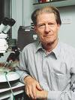
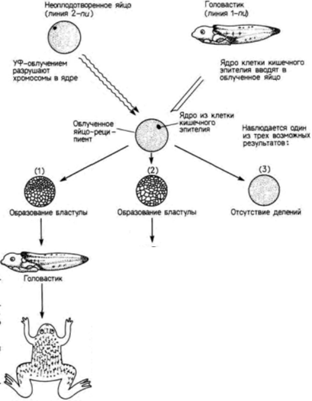
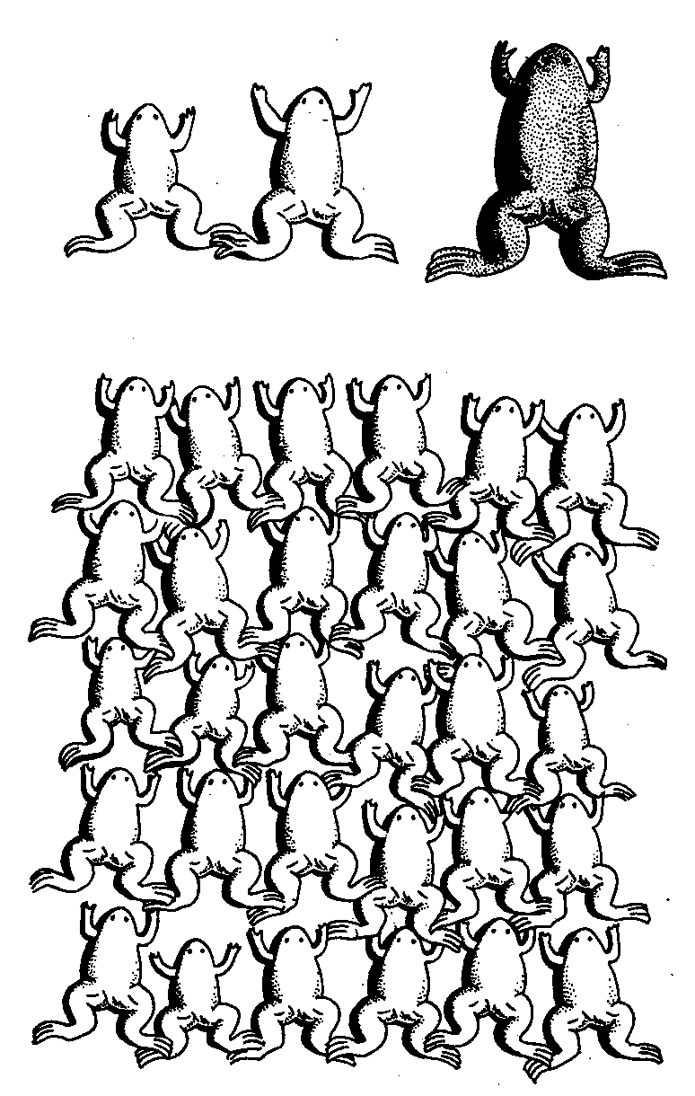
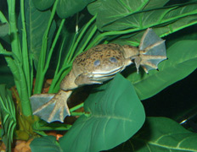
Клонування шпорцевої жаби (досліди Дж.Гердона)

Slide 41
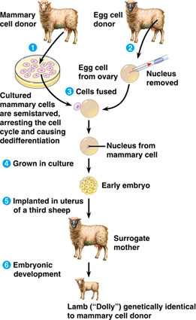
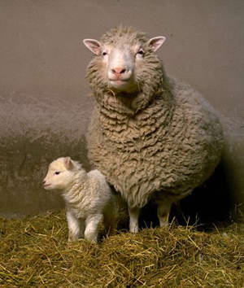
Клонування тварин

Slide 42
Основні етапи створення генетично модифікованого організму
1 отримання ізольованого гена;
2 введення гена у ДНК-вектор;
3 перенесення вектора з геном до організму, що модифікують (процес трансформації);
4 експресія генів у трансформованій клітині;
5 відбір (селекція) трансформованого біологічного матеріалу (клону) від нетрансформованого.

Slide 46
